Slide 1

Notes:
Perry

Slide 2
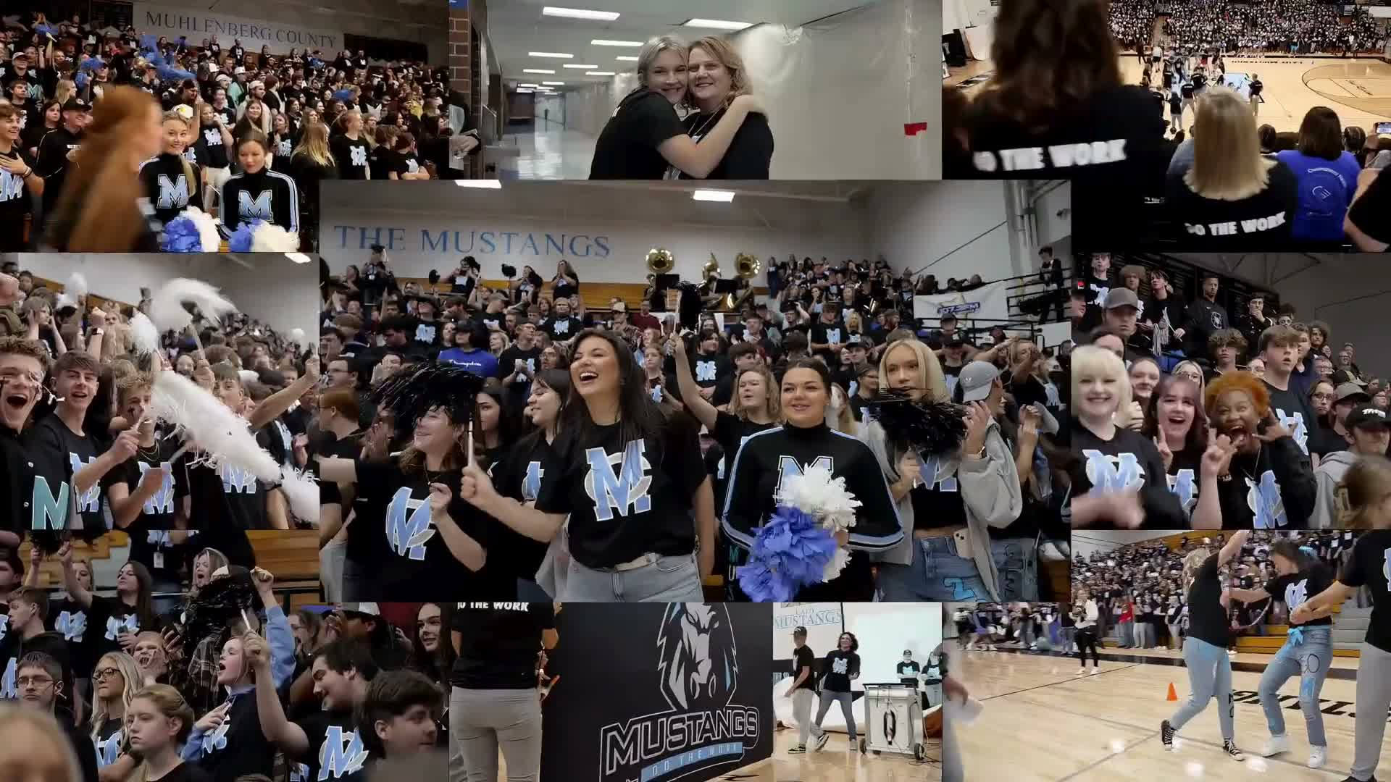
Notes:
Perry

Slide 3

Notes:
Russ

Slide 4

Notes:
Russ

Slide 5


Notes:
Russ

Slide 6

Notes:
Russ

Slide 7

Notes:
Russ

Slide 8

Notes:
Russ

Slide 9

Notes:
Russ

Slide 10

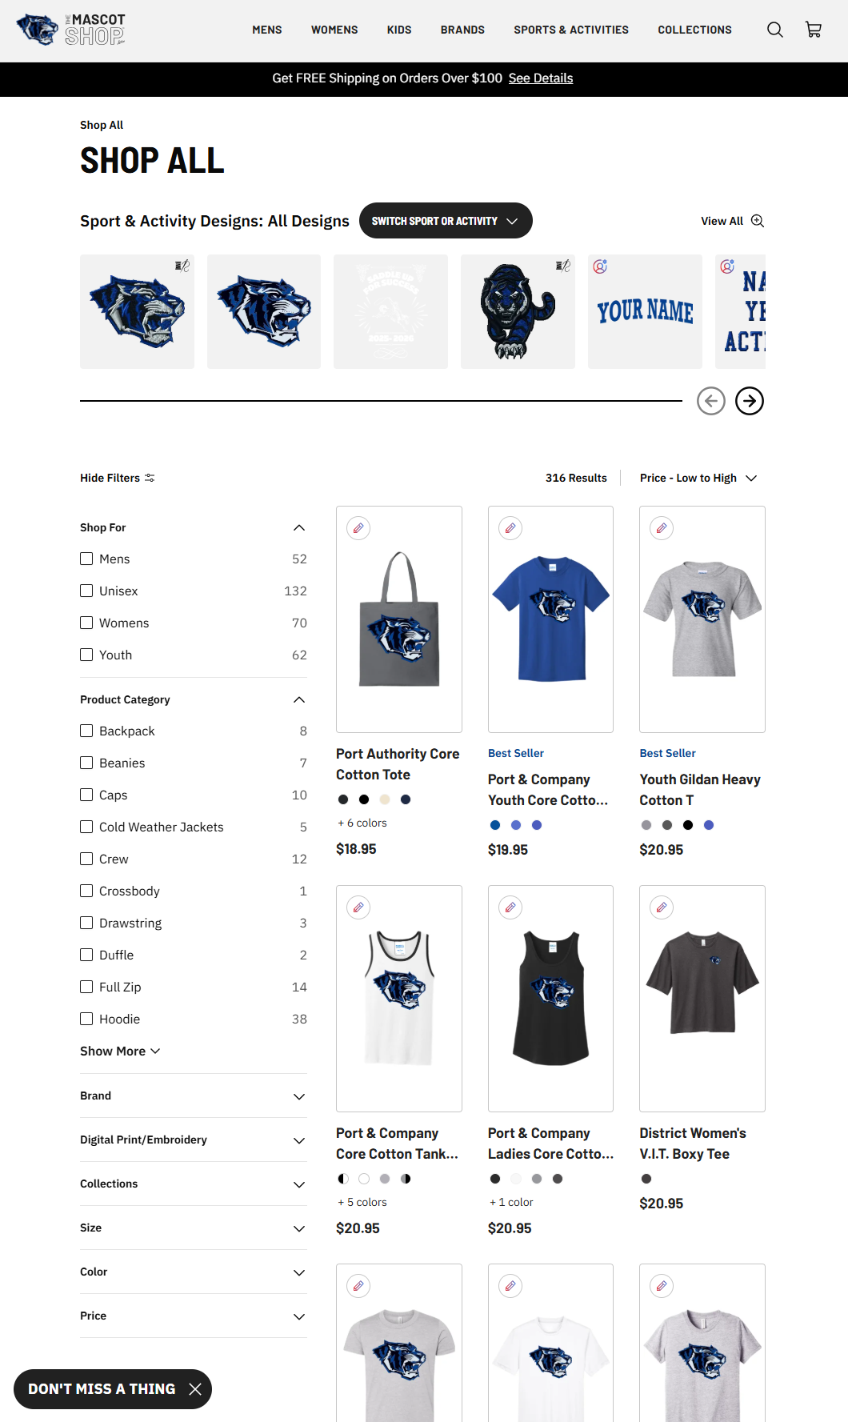
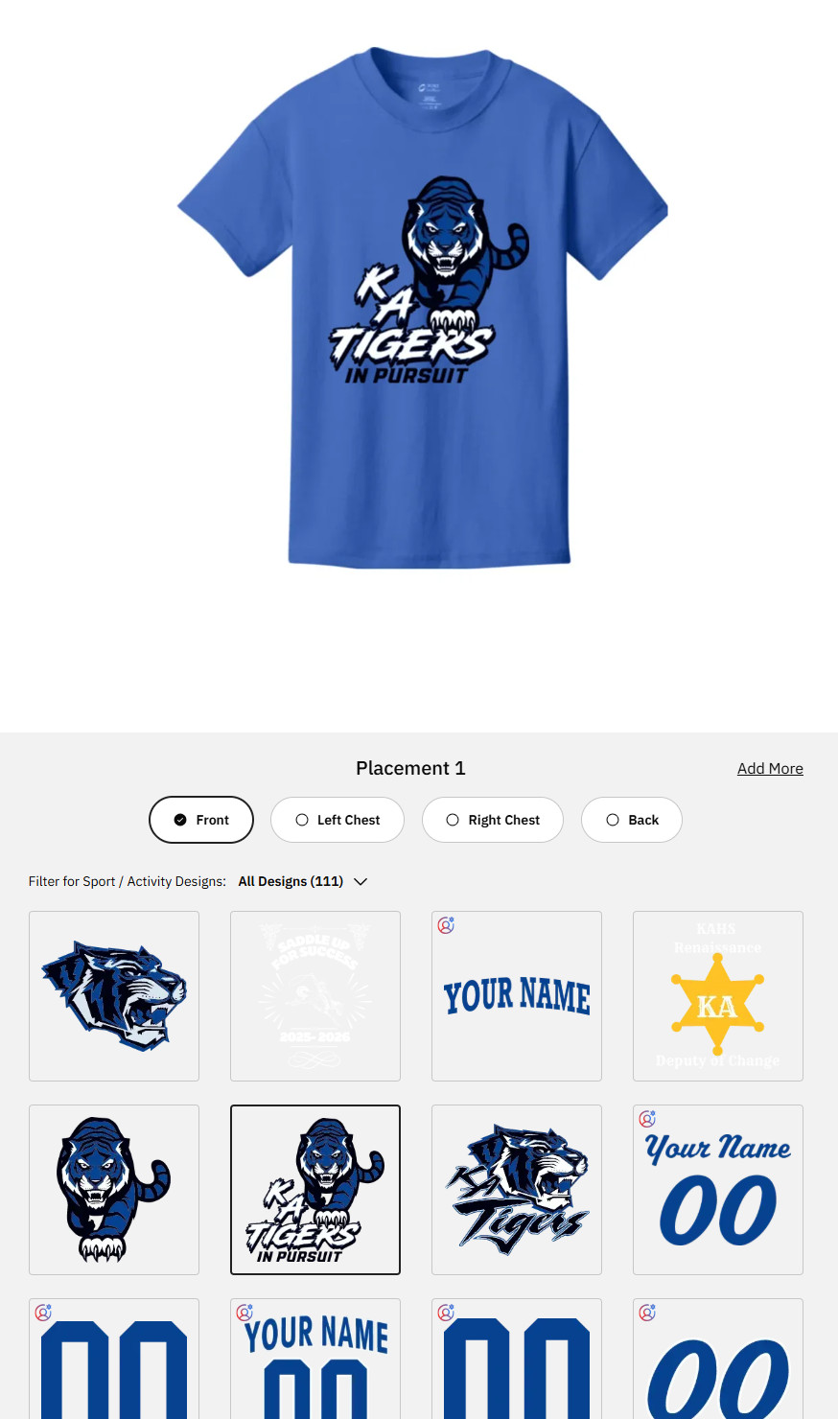
Notes:
Perry

Slide 11
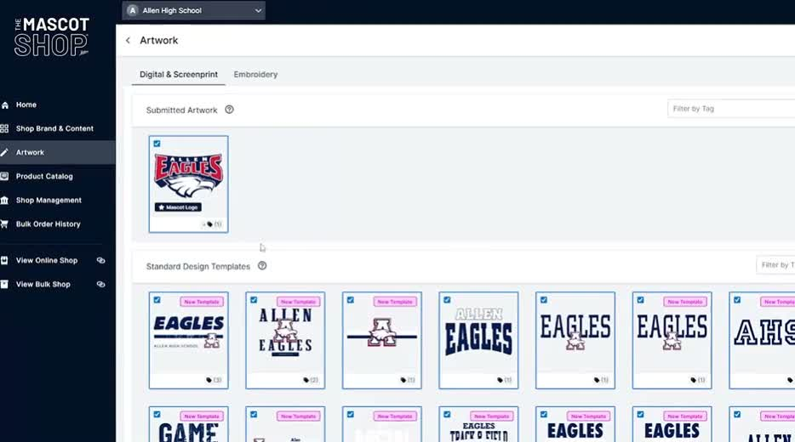
Notes:
Perry

Slide 12

Notes:
Perry

Slide 13
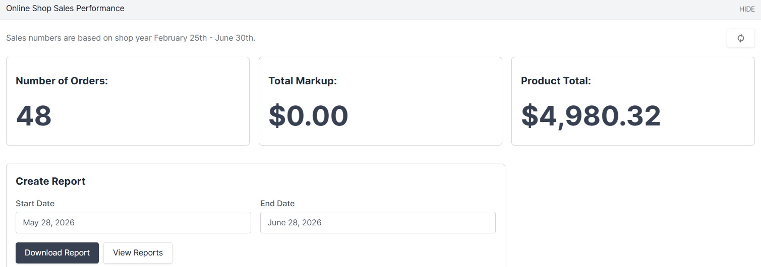
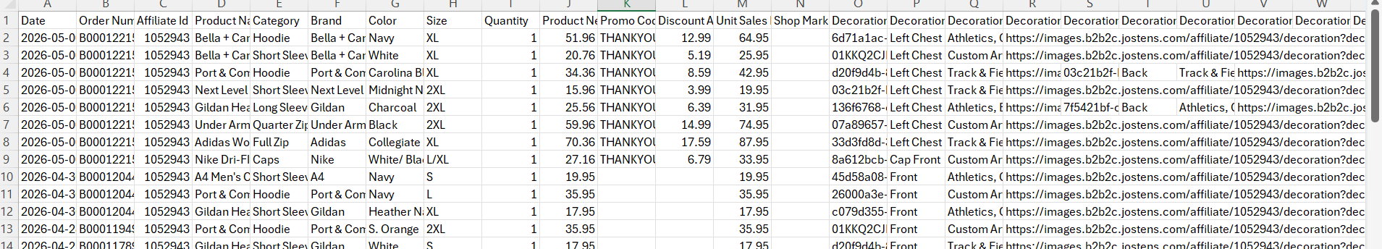
Notes:
Perry

Slide 14

Notes:
Russ

Slide 15

Notes:
Russ

Slide 16
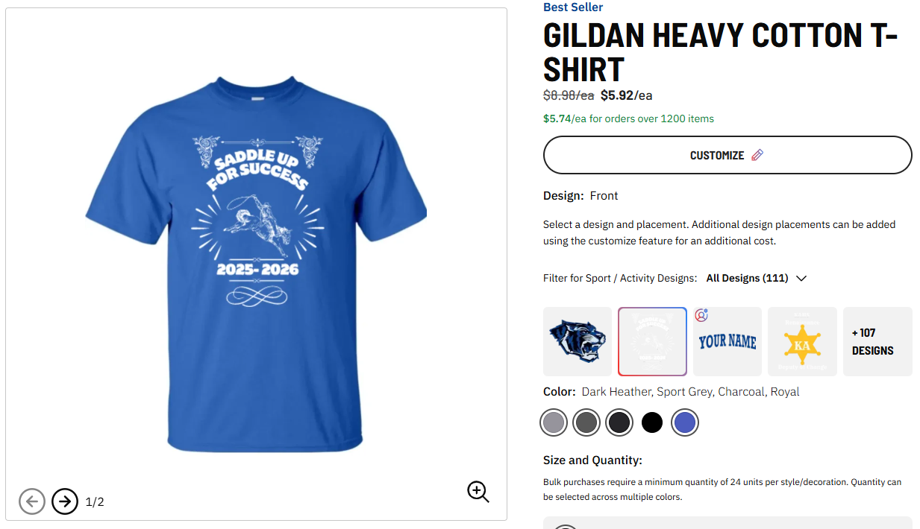
Notes:
Perry

Slide 17
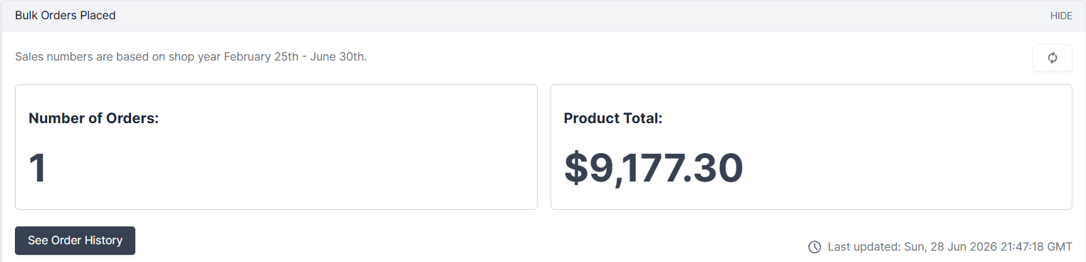
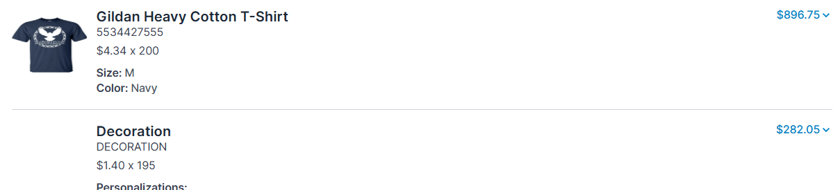
Notes:
Perry

Slide 18

Notes:
Perry

Slide 19

Notes:
Perry

Slide 20

Notes:
Russ

Slide 21

Notes:
Russ

Slide 22

Notes:
Russ

Slide 23

Notes:
Russ

Slide 24

Notes:
Perry

Slide 25

Notes:
Perry & Russ

Slide 26
Notes:
Perry

Slide 27

Notes:
Perry

Slide 28

Notes:
Perry

Slide 29
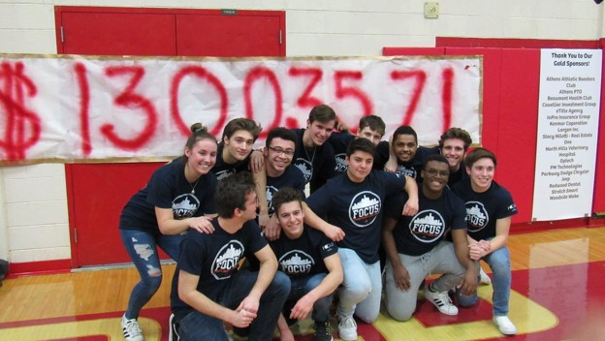
Notes:
Perry

Slide 30

Notes:
Perry

Slide 31

Notes:
Perry

Slide 32
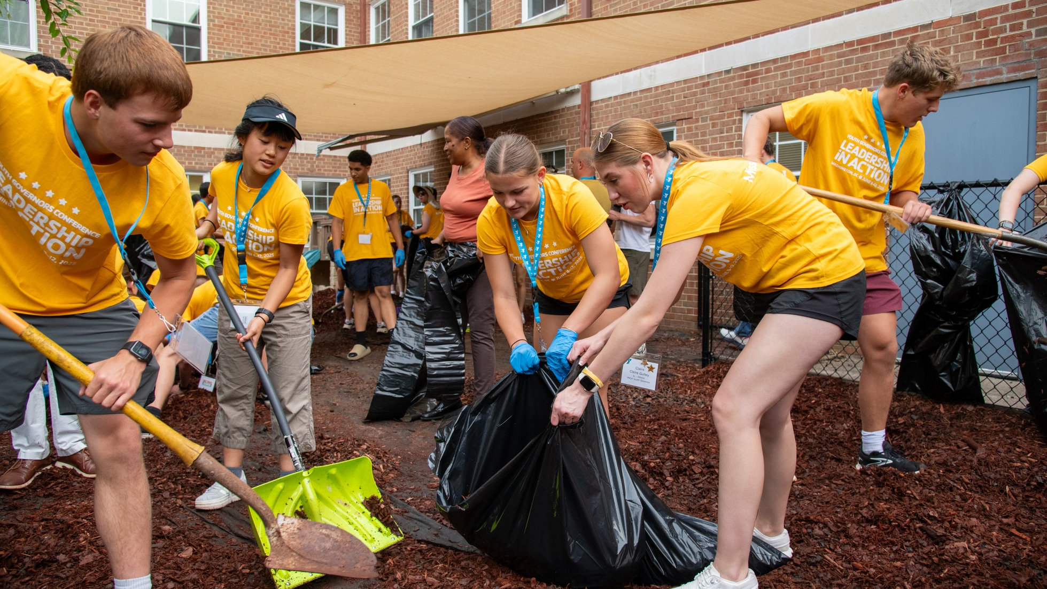
Notes:
Perry

Slide 33
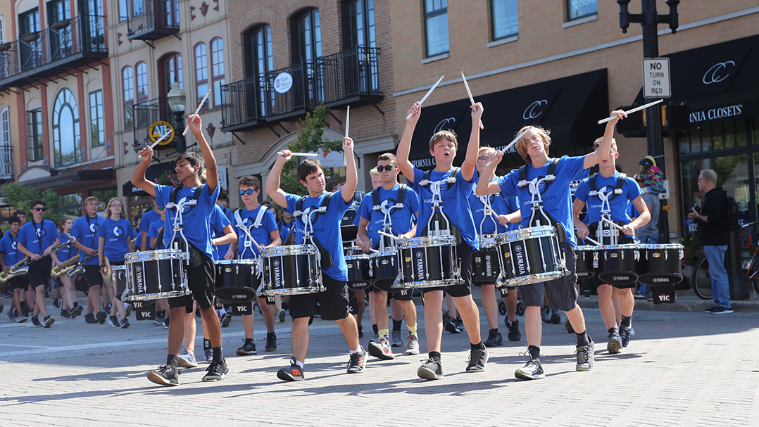
Notes:
Perry

Slide 34


Slide 35


